Slide 1
CDAM 59 Olhain AG 10 NOV 2018
Rapport moral

Slide 2
Les chiffres (2017/2018)
23 clubs – 1 club supplémentaires cette année : Association modélisme de Lomme
776 licenciés (N-1 +11)
31 féminines – 20 dirigeantes et 11 pratiquantes loisirs (n-1 27 dont 17 dirigeantes)
Nous remontons doucement la pente

Slide 3
Qualifications, ailes et brevets
40 Qpdd
10 ailes (1 or, 2 argent, 6 bronze, i bronze planeur
Brevet A
- 40 avions – 12 planeurs – 5 hélicos
Brevet B
- 1 avion – 1 hélico

Slide 4
Manifestations
F3A - 2 concours Valenciennes 30 juin et 1er juillet
F3P – AMC Douai – Coupe des Ch’tis – 20 janvier
F3P – 3L Lys les Lannoy 11 février
F3J – FRM Bondues Coupe d’hiver 18 mars
Formule France FRM Bondues 8 mai
Vol libre Extérieur UALRT Niergnies 15 et 21 avril – 6 mai

Slide 5
8 Stages de formations et d’initiation Modèles Spaciaux par Sandrine et Benjamin - LCE Modèles spaciaux
1 stage d’initiation - Looping club Annoeullin
4 Journées annuelles des associations
- CLIC Aéromodèlisme
3 Meetings indoor – Douai-Cambrai-Armentières Berthem
3 expos/Portes ouverte/Bourses échanges
Les Faucheurs / Douai / FRM

Slide 6
Vol libre UALRT Niergnies
On pourra toujours regretter le manque
d’enthousiasme pour l’organisation de
Concours, mais « les conseilleurs sont
rarement les payeurs » et on peut
comprendre que les adhérents non
compétiteurs dans l’âme ne soient pas
attirés par ces manifestations.

Slide 7
Manifestations Publiques
30 juin 1 juillet - Meeting à Gravelines Gravelines modèlisme
2 sept – Aéroshow du Mont des Cats Armentières Berthem Model Club
29 / 30 sept – Jet Meeting Jacques Mayeux Maubeuge Association Aéro Bassin de la Sambre

Slide 8
SUBVENTIONS
CNDS (JS) :
Développement de l’activité et compétition 3600 €
La ligne 14/18 n’est pas reconduite
La subvention nous a été notifiée le 3 novembre, soit 4
mois de décalage par rapport aux autres années.
Dépt du Nord :
Accompagnement des jeunes 500 €
Acquisition de matériel 1000 €
FFAM via LAM HDF 920 €

Slide 9
Utilisation des fonds
Licences féminines 500 €
Challenge jeunes 1000 €
Subventions clubs 300 € (accompagnement FFAM /LAM)
Ailes et brevets 300 €
Meeting des Iles (14/18) 1500 €
Dotation imprimantes 3 D 1070 €

Slide 10
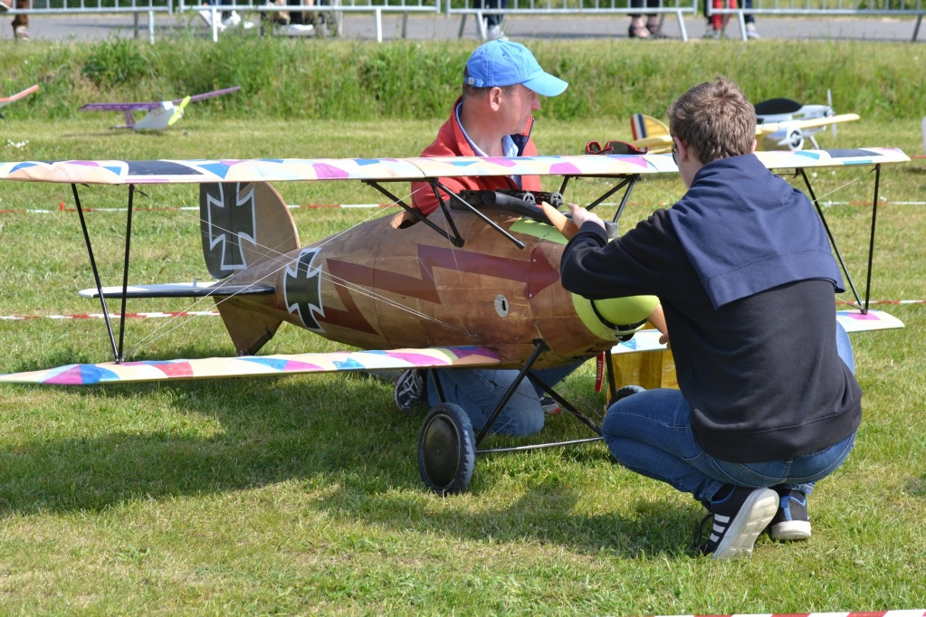
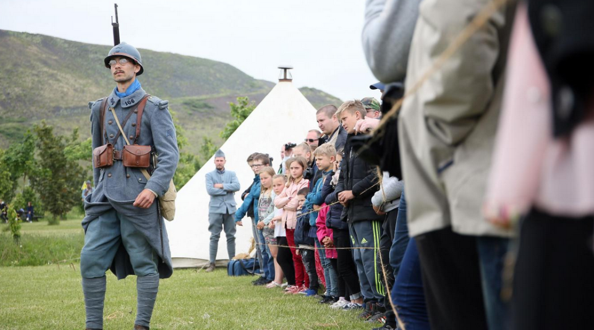
Meeting des Iles 2018

Slide 11
Projets à venir
Continuer à financer, autant que faire se peut, les projets des clubs, la participation aux différentes manifestations, l’aide à la compétition…
Continuer à doter en matériel les clubs selon les besoins, nous prévoyons de fournir d’autres clubs en plus cette année avec la subvention bienvenue du CNDS

Slide 12
Nous sommes prêt à nous investir dans les
projets des clubs, financement, aide à la
constitution de dossiers de subventions,
appui auprès des instances politiques.
Nous avons besoin pour cela de rester
identifiables et visibles pour les politique
et d’avoir les moyens financiers adéquats.

Slide 13
Le CDAM dans la Ligue
Le CDAM 59 reste une entité active dans la
LAM HdF, comme le CDAM 62.
Nous sommes toujours visible par les
instances politiques locales, et libre de nos
choix.
Nous bénéficions de nos propre sources de
financement et les affectons selon les
demandes et les besoins.

